Slide 1
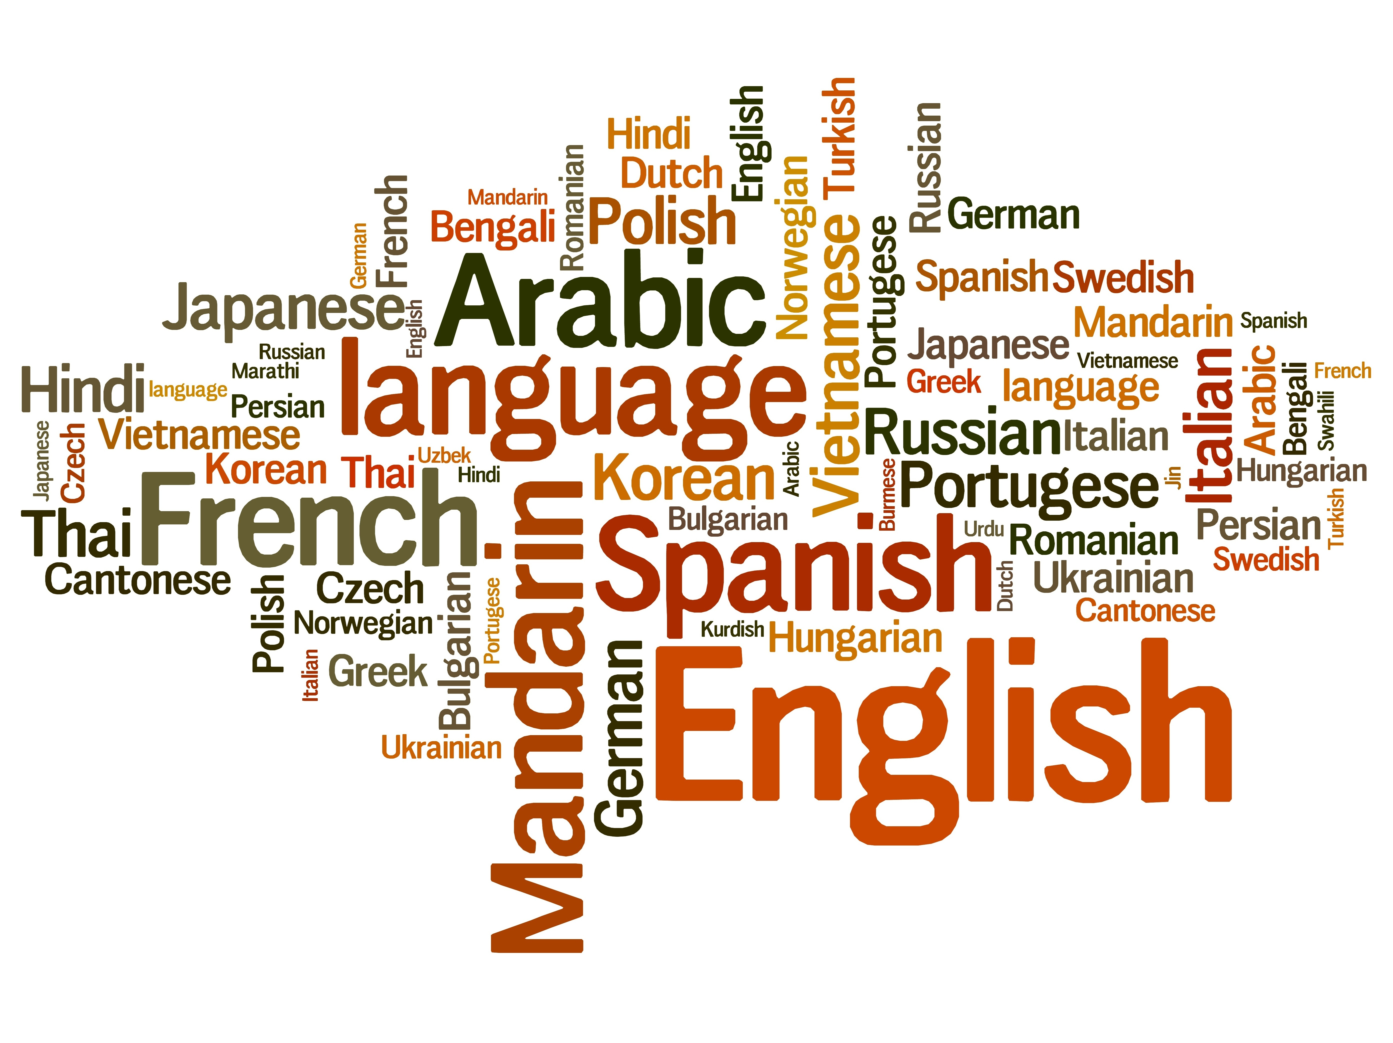
現代英語を知ろう
Vol.5 -ことばの側面-
作成者: 石田 隼人
英語版はこちら
最終更新日: 2024年07月16日

Slide 2

自己紹介
各種アカウント
GitHub: @hayat01sh1da
X: @hayat01sh1da
LinkedIn: @hayat01sh1da
Speaker Deck: @hayat01sh1da
Docswell: @hayat01sh1da
職業: ソフトウェアエンジニア
趣味
言語学
カラオケ
音楽鑑賞
映画鑑賞
猫飼育

Slide 3
免許 / 資格
英語
TOEIC® Listening & Reading 915点: 2019年12月 取得
エンジニアリング
情報セキュリティマネジメント: 2017年11月 取得
応用情報技術者: 2017年06月 取得
基本情報技術者: 2016年11月 取得
IT パスポート: 2016年04月 取得
その他
珠算2級: 2002年06月 取得
暗算3級: 2001年02月 取得

Slide 4
スキルスタック
自然言語
日本語: 母語
英語: ビジネスレベル
開発
バックエンド: Ruby(Ruby on Rails), Python
フロントエンド: TypeScript + React.js, TypeScript +Vue.js
データベース: MySQL, PostgreSQL, MongoDB
アーキテクチャー: モノリス, モジューラーモノリス
ホスティング: AWS ESK
バージョン管理: Git, GitHub
CI/CD: GitHub Actions, ArgoCD
監視: Datadog, Sentry

Slide 5
職歴
期間 | 業種 | 職種 | 業務内容
2021年08月- Present | EdTech SaaS | ソフトウェア エンジニア | バックエンド開発 フロントエンド開発 CI/CD 運用・保守 週次リリースマネージャー トラブル対応 ドキュメンテーション 技術負債解消 技術ブログ記事執筆 LT 登壇
2020年02月- 2020年12月 | チャットボット系 SaaS | バックエンド エンジニア | バックエンド開発 ドキュメンテーション 技術負債解消 代替 API 検証

Slide 6
職歴
期間 | 業種 | 職種 | 業務内容
2018年06月 - 2020年01月 | 受託開発 | ソフトウェア エンジニア | バックエンド開発 フロントエンド開発 トラブル対応 QA 技術ブログ記事執筆
2016年04月 - 2018年01月 | SES | システムエンジニア | 全社アカウント管理者 Windows Server 運用・保守 セキュリティ管理者助手 翻訳・通訳

Slide 7
国際交流活動
大学時代
英語学ゼミ(マスメディア英語)
国際交流サークル兼部(2年次)
内閣府主催国際交流プログラム(2013年 - 2016年)
日本語学の授業の S 単位取得(最終年次)
海外生活
オーストラリアでのワーキングホリデー(2014年04月 - 2015年03月)
2ヶ月間のシドニーの語学学校通学
6ヶ月間の Hamilton Island Resort での就労
1ヶ月間の NSW 州の St Ives High School での日本語教師アシスタントボランティア活動
その他活動
英語での日々の日記(2014年04月 - 現在)
Sunrise Toastmasters Club 参加(2017年02月 - 2018年03月)
Vital Japan 参加(2018年01月 - 2019年07月、2022年10月 - 2023年02月)
英語自己学習
Ruby 関連カンファレンス参加

Slide 8
このシリーズのコンセプト
英語の奥深さを知る
単なるコミュニケーション手段ではない
英語を知ることで日本語を知る
一つの言語しか知らないことは何一つ知らないのと同じ
すぐに役に立たないことを追求する
無意味に思えることにこそ本質がある

Slide 9
目次
ことばとは文化である
ことばとはドレスコードである
まとめ
シリーズの終わりに
参考文献

Slide 10
1. ことばとは文化である

Slide 11
1. ことばとは文化である
引用
How we address others depends on our relationships to them. My friends refer to me as Mike. However, many students refer to me as Prof. Geis or Dr. Geis or Mr. Geis, even though I usually encourage them to call me Mike.
Some other American professors encourage this in order to signal a feeling of solidarity with students.
我々が他者をどう呼ぶかは、当人との間柄に依存する。私の友人は自分をマイク と呼ぶ。しかし、私が マイクと呼ぶように促したところで、学生の多くはガイス 教授、ガイス博士、もしくはガイスさんと呼ぶ。他のアメリカ人教授の中には学 生との心理的繋がりを醸し出目的で、ファーストネームで呼ぶことを促す人もい る。
出典: p.51 ll.10 - 20, Michael L. Geis, Language and Communication

Slide 12
1. ことばとは文化である
引用
Nevertheless, the power difference between professors and students is large and many students feel more comfortable using a title plus the last name than just the first name. Oriental students who study in the United States normally feel very uncomfortable using just a professor's first name, at least at the beginning.
それにも関わらず、教授 と学生間の社会的力量差が大きく、学生はファースト ネームで呼び捨てるよりも、敬称を付したラストネームで呼ぶ方が気楽だと感じ ている。アメリカで勉強する東洋出身の学生は、教授をファーストネームで呼ぶ ことを、少なくとも最初のうちは気まずいと感じるのが一般的である。
出典: p.51 ll.10 - 20, Michael L. Geis, Language and Communication

Slide 13
1. ことばとは文化である
相手の呼び方を決定づける4要素
親しさ
年齢差
社会的地位の差
敬意の程度

Slide 14
1. ことばとは文化である
西洋と東洋それぞれの文化における「礼儀」の違い
西洋
親しみを示すこと
相手との一体感が心理的安全性を生み、高い生産性に繋がる
→ ファーストネームで呼ぶことを促し心理的ハードルを下げる
東洋
適切な心理的距離感を保つこと
日本語ではその概念が尊敬語、謙譲語、丁寧語として顕在
→ 言葉遣いに細心の注意を払い、緊張関係を保つ

Slide 15
1. ことばとは文化である
我々東洋人が西洋の文化に順応するプロセス
フェーズ①: 西洋の文化と東洋の文化の狭間での葛藤
「親しみを示すこと」が礼儀vs.「適切な心理的距離感を保つこと」が礼儀
相手を呼び捨てることは自分の文化では無礼
フェーズ②: 言語の習得
英語を通して西洋の文化を体験
母語との言語衝突= 文化衝突を経てギャップを消化
フェーズ③: 文化への順応
文化の違いへの♛が通った理解
ことばへの順応の表出
→ ファーストネームで呼ぶことへの抵抗の消失
ことばの習得・文化への順応を経てアイデンティティを再構築

Slide 16
2. ことばとはドレスコードである

Slide 17
2. ことばとはドレスコードである
引用
When we go to a formal social gatherings, we normally wear more expensive and less comfortable clothes than when we plan to meet with close friends. While with friends, we wear clothes that are less expensive and more comfortable.
我々がフォーマルな懇親会に出席する時、自分たちの親しい友人と会おうとする時よりも高価で着心地が悪い衣服を身に纏うのが一般的だ。一方で、我々が友人と一緒の時間を過ごす間は、より手頃な価格の着心地が良い衣服を身に纏うものだ。
出典: p.59 - 60 ll.25 - 18, Michael L. Geis, Language and Communication

Slide 18
2. ことばとはドレスコードである
引用
(snip) By wearing expensive clothes at formal gatherings, we show respect to those that we are with. By wearing less expensive, more comfortable clothes while with friends, we show solidarity with them.
(中略)我々はフォーマルな懇親会においては高価な衣服を身に纏うことで、同席者 への敬意を示す。一方で、我々は友人と一緒の時間を過ごす間は、手頃な値段で 着心地の良い衣服を身に纏うことで、彼らとの心理的一体感を示す。
出典: p.59 - 60 ll.25 - 18, Michael L. Geis, Language and Communication

Slide 19
2. ことばとはドレスコードである
引用
(snip) The same is true of how we talk. By using more formal speech styles in more social gathering, we show respect to our listeners. By using less formal speech styles with our friends and intimates, we show solidarity with them.
(中略) 衣服と同じことは我々の話し方にも当てはまる。フォーマルな懇親会におい て、我々はかしこまった話し方をすることで聞き手への敬意を示す。友人や親近 者に対してくだけた話し方をすることで、我々は彼らとの心理的繋がりを示す。
出典: p.59 - 60 ll.25 - 18, Michael L. Geis, Language and Communication

Slide 20
2. ことばとはドレスコードである
引用
(snip) How we talk reflects the social contexts we are in, and in casual speech contexts, not only we are free to use more casual forms, we must use them. Close friends might think we are playing a joke if we were to wear a tuxedo to an
informal party. Similarly, if we were to use precise, careful speech with close friends, they would also think that we are playing a joke of some sort.
(中略) 我々の話し方は、自分たちが置かれている社会的状況を反映しており、カ ジュアルな話し方をする状況では、よりカジュアルな話し方を自由にして良いと いうことであるし、同時にそうしなければならないのでもある。万一、カジュア ルなパーティーにタキシードを着て行ったら、親近者は我々がふざけていると思 うかも知れない。同様に、万一 (文法・発音に)正確で注意深い話し方を親近者に対 してしたら、彼らは我々がふざけていると思うだろう。
出典: p.59 - 60 ll.25 - 18, Michael L. Geis, Language and Communication

Slide 21
2. ことばとはドレスコードである
4つの話し方
様式 | 状況
Formal speech style | フォーマルな懇親会、食事会、葬儀、式典
Consultative speech style | 仕事の会議、大学の講義、初対面の人との面会
Casual speech style | 気心知れた者同士のカジュアルな場
Intimate style | 非常に親しい者同士のプライベートな場

Slide 22
2. ことばとはドレスコードである
社会的状況と振舞い
→ TPOに応じてプロトコル(意思疎通における約束事)を遵守することは、衣 服においても言葉においても同じ！
社会的状況 | 衣服 | 話し方 | 示すもの
フォーマルな懇親会 | 高価 着心地が悪い 物理的コストが高い | 正確な発音 正確な文法、コロケーション 心理的コストが高い | 礼儀 配慮
親しい友人との面会 | 安価 着心地が良い 物理的コストが低い | 適当な発音 適当な文法、コロケーション 心理的コストが低い | 親しみ 一体感

Slide 23
3. まとめ

Slide 24
3. まとめ
ことばとは文化である。
ことばを通じて文化を体験する
異文化と自分の文化に折り合いをつけ、順応する
血の通った文化理解は使う言葉に表れる
ことばとはドレスコードである。
高コストの言葉遣いや衣服は礼儀の表れ
低コストの言葉遣いや衣服は親しみの表れ
→ TPOに応じたプロトコルにおいて同じ価値基準を持つ

Slide 25
4. シリーズの終わりに

Slide 26
4. シリーズの終わりに
以下の3つのコンセプトで全5回の発表をした。
英語の奥深さを知る
英語を知ることで日本語を知る
すぐに役に立たないことを追求する

Slide 27
4. シリーズの終わりに
普段日本語を話してる分には、このシリーズで話したことは意識しなくて も何の不自由もない。
しかし、殊外国語を学習したり、異文化に飛びこんだ時は否が応でも意識 せざるを得ないものである。
最初にぶつかるのはことばの壁だ。
基本的には、いわゆる四技能(読む・書く・聴く・話す)は訓練すればある程 度何とかなる。

Slide 28
4. シリーズの終わりに
一番難しいのは、文化の違いを理解し順応することであり、このプロセス の中で初めて母語や自国の文化を強く意識する。
「外国語を一つも知らないことは、言語を何も知らないのと同じだ」とい う格言があるが、それはつまるところ「異文化を知らないことは、自分の 文化を知らないのと同じだ」ということ。
外国語を学ぶことは、私たちの母語である日本語や日本の文化・歴史につ いて学ぶのと同義である。
皆さんにとってこのシリーズがそれを考えるきっかけに少しでもなってい れば光栄である(自戒も込めて)。

Slide 29
5. 参考文献

Slide 30
5. 参考文献
Michael L. Geis, Language and Communication, Oxford, OUP, 2001
Dictionary.com
最終アクセス日: 2021年10月21日

Slide 31
EOD

